Slide 1
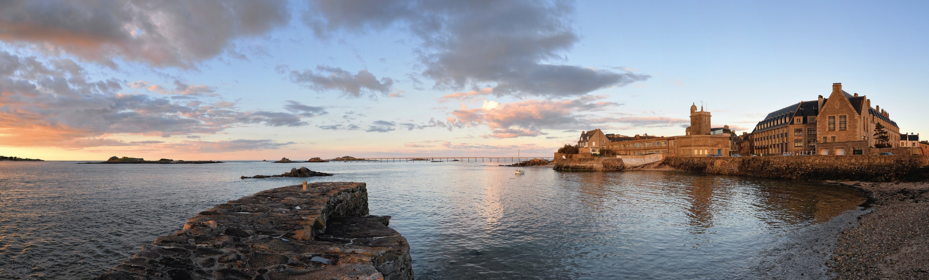

Etude décennale :
quels sont les facteurs influençant le cycle des carbonates
des écosystèmes côtiers de Manche Occidentale ?
    INTERCOMPARAISON SOMLIT
    10 OCTOBRE 2019
Jean-Philippe Gac
Thierry Cariou, Emilie Grossteffan, Eric Macé, Peggy Rimmelin-Maury, Marc Vernet et Yann Bozec

Slide 2

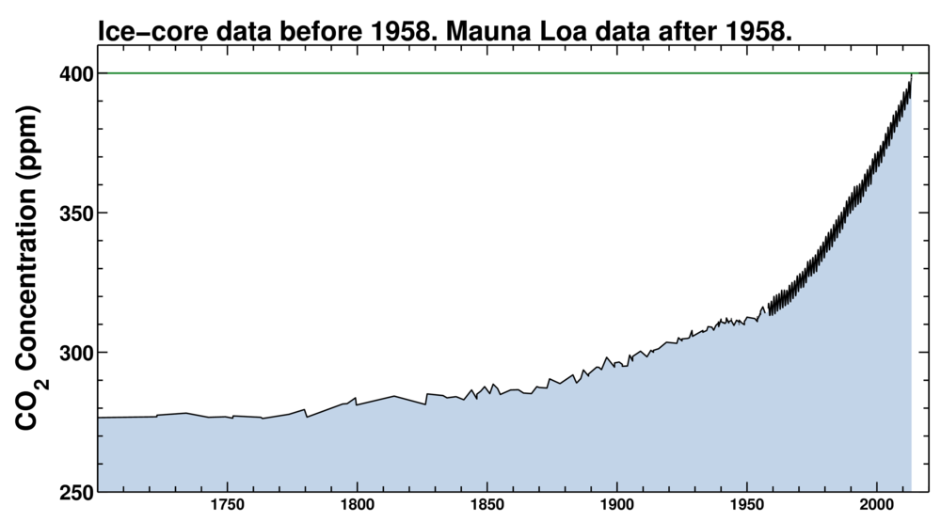
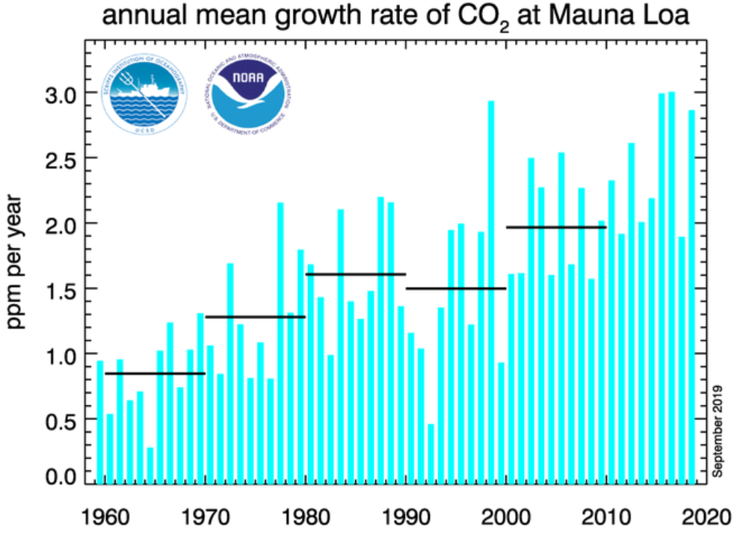

1 INTRODUCTION
Le contexte : le changement climatique et l’augmentation du CO₂
415 ppm
Atmosphère:
280 ppm
Depuis l’ère industrielle, il y a une augmentation significative du CO₂ atmosphérique.
Environs 407 ppm en 2017 (280 avant 1750)
Intensification des tendances :
~3 ppm/an (~1 ppm/an en 1970)
Evolution of atmospheric CO₂ concentrations at Mauna Loa

Slide 3
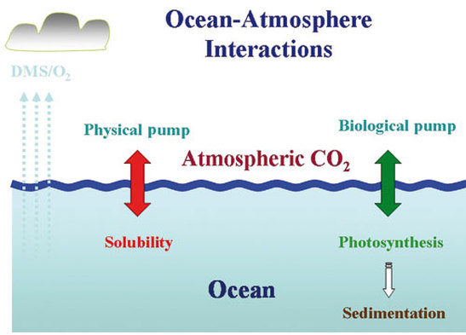
1 INTRODUCTION
Le contexte : le changement climatique et l’augmentation du CO₂
Océan global :
Influencé par les pompes physique et biologique
Absorbe ¼ du CO₂ anthropique
Puits de CO₂ : -1.6 ± 0.9 Pg C yr⁻¹

Slide 4
1 INTRODUCTION
Le contexte : le changement climatique et l’augmentation du CO₂
Océan global :
Influencé par les pompes physique et biologique
Absorbe ¼ du CO₂ anthropique
Puits de CO₂ : -1.6 ± 0.9 Pg C yr⁻¹
Quel est le rôle des environnements côtiers ?

Slide 5
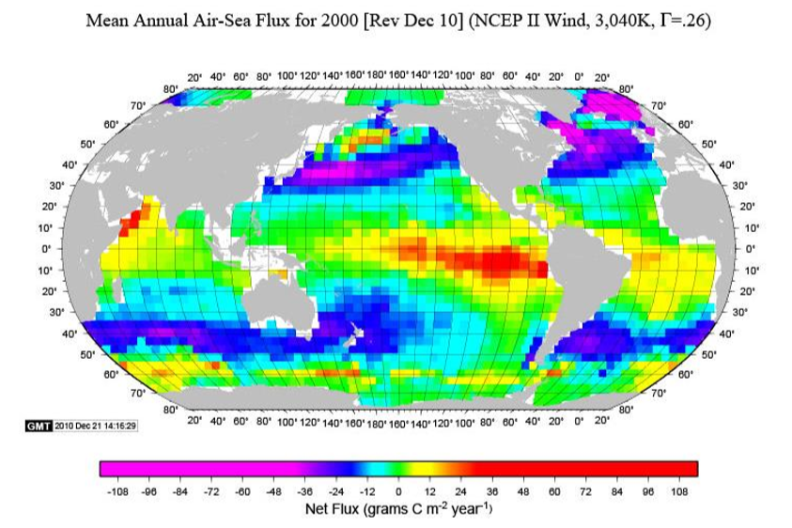
1 INTRODUCTION
Pourquoi étudier l’environnement côtier ?
Environnement côtier :
7% de l’océan ouvert
Très dynamique
Echanges air/mer/terre importants
15/30% de la production primaire
Net flux (grams C m⁻² year⁻¹)

Slide 6
1 INTRODUCTION
Pourquoi étudier l’environnement côtier ?
Environnement côtier :
?
?
?
?
7% de l’océan ouvert
Très dynamique
Echanges air/mer/terre importants
15/30% de la production primaire
?
?
Net flux (grams C m⁻² year⁻¹)
Besoin de données pour alimenter les modèles de prévision

Slide 7
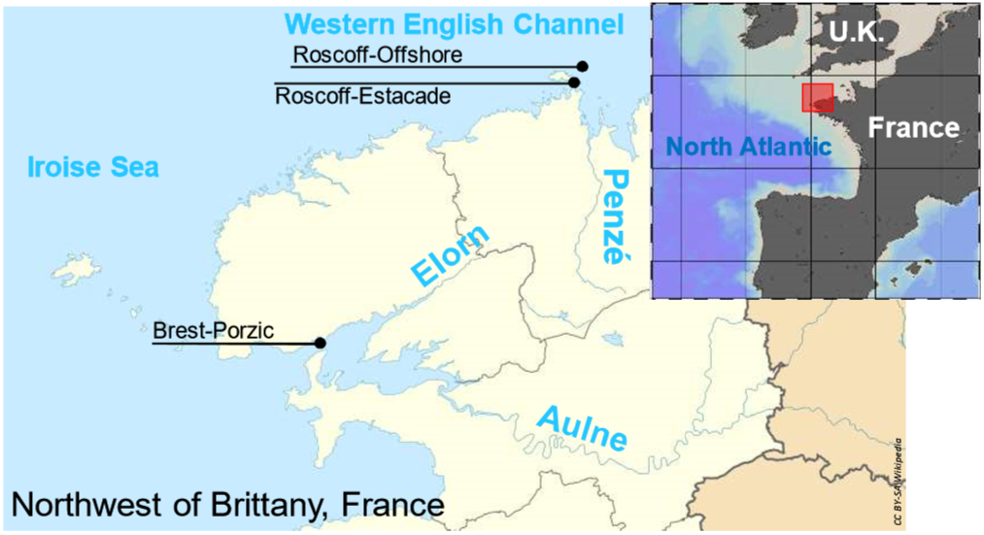
2 Milieu d’étude
Milieu d’étude
Point de mesure | Caractéristique | Distance à la côte | Influence terrigène | Influence des rivières
Brest_Porzic | Baie semi-ouverte | Très côtier | Importante | Importante
Roscoff_Estacade | Ouvert | Très côtier | Importante | Faible
Roscoff_Large | Ouvert | Au large | Faible | Faible

Slide 8
2 Milieu d’étude
Questions
Comment varient les paramètres physico-chimiques et le cycle des carbonates ?
Observe-t-on des tendances sur 10 ans ?
Comment ces variations se comportent par rapport aux autres milieux côtiers ?

Slide 9
2 Matériel et méthode
Paramètres suivis
Atmosphère
Echanges
Eau de mer
Rivières

Slide 10
2 Matériel et méthode
Paramètres suivis
Paramètres SOMLIT
Température
Salinité
Fluorescence
Nutriments…
Rivières
1997 - 2019

Slide 11
2 Matériel et méthode
Paramètres suivis
Paramètres SOMLIT
Température
Salinité
Fluorescence
Nutriments…
Par calcul
pH
pCO₂
pCO_{2term}
pCO_{2non-term}
Calcite
Aragonite
Revelle
Rivières
1997 - 2019
Paramètres carbonates
Carbone Inorganique Dissous (DIC)
Alcalinité Totale (TA)
2008 - 2019

Slide 12
2 Matériel et méthode
Paramètres suivis
Données externes (Station, Météo France…)
CO₂ atmosphérique
Vents
Température de l’air
Echanges air-mer de CO₂
Paramètres SOMLIT
Température
Salinité
Fluorescence
Nutriments…
Par calcul
pH
pCO₂
pCO_{2term}
pCO_{2non-term}
Calcite
Aragonite
Revelle
Rivières
1997 - 2019
Paramètres carbonates
Carbone Inorganique Dissous (DIC)
Alcalinité Totale (TA)
2008 - 2019

Slide 13
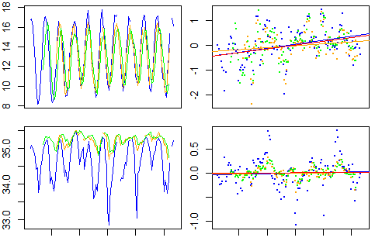
3 Résultats et discussions
L’évolution des paramètres physiques
Dessaisonalisation +
régression linéaire
Brest | Estacade | Large
+0,08 | x | +0,08
x | x | x
Données
Température de surface (°C)
°C.an⁻¹
Salinité de surface (PSU)
2010 2012 2014 2016 2018
2010 2012 2014 2016 2018
2008 - 2018
Température : tendances positive, réchauffement
Salinité : pas de tendance

Slide 14
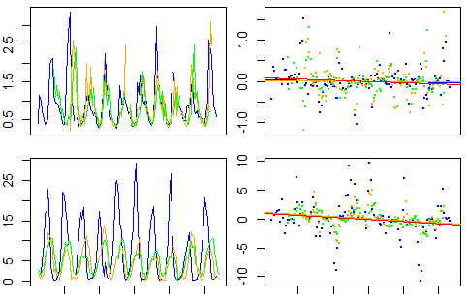
3 Résultats et discussions
L’évolution des paramètres chimiques
Dessaisonalisation +
régression linéaire
Brest | Estacade | Large
x | x | x
-0,18 | -0,17 | -0,18
Données
Fluorescence (V)
NO₃⁻ (µmol.L⁻¹)
µmol.L⁻¹.an⁻¹
2010 2012 2014 2016 2018
2010 2012 2014 2016 2018
2008 - 2018
Fluorescence : pas de tendance
NO₃⁻ (et SiOH₄⁻) : tendance négative : déseutrophisation ?

Slide 15
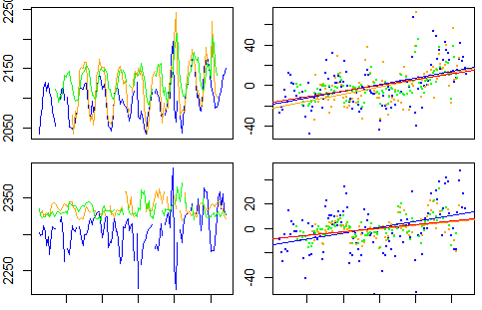
3 Résultats et discussions
L’évolution des paramètres carbonates mesurés
Dessaisonalisation +
régression linéaire
Brest | Estacade | Large
+3,2 | +3,6 | +2,8
+2,4 | +1,4 | +1,5
Données
Carbone Inorganique Dissous (µmol.kg⁻¹)
µmol.kg⁻¹.an⁻¹
Alcalinité totale
(µmol.kg⁻¹)
µmol.kg⁻¹.an⁻¹
2010 2012 2014 2016 2018
2010 2012 2014 2016 2018
2008 - 2018
DIC et TA : Tendances positives
DIC plus marqué à Roscoff_Estacade et Brest_Porzic => Influence terrigène
TA plus marquée à Brest_Porzic => Modification dans l’apport des rivières

Slide 16
3 Résultats et discussions
Evolution des tendances des carbonates
Brest | Estacade | Large
-0,01 | -0,002 | x
pH
Acidification importante à Brest-Porzic

Slide 17
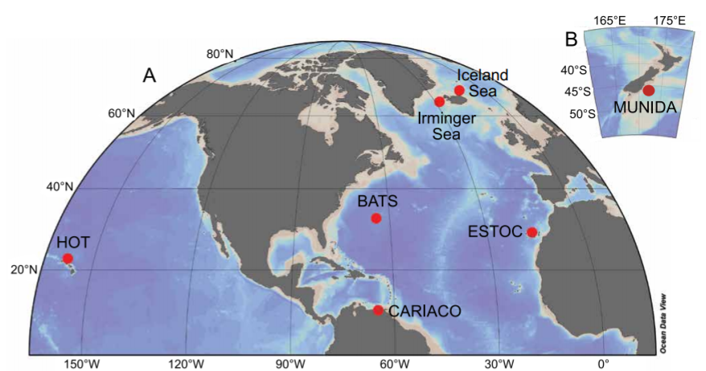
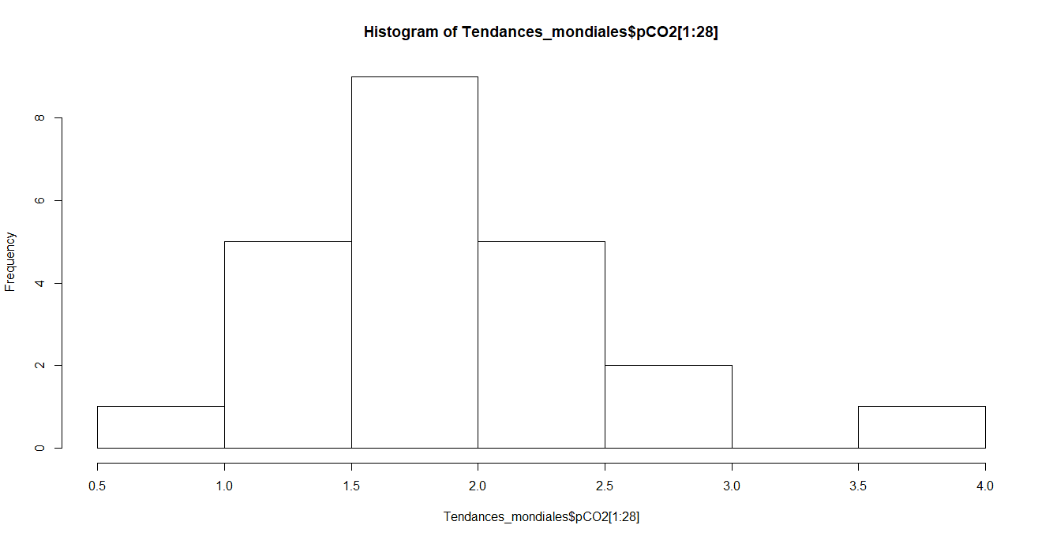
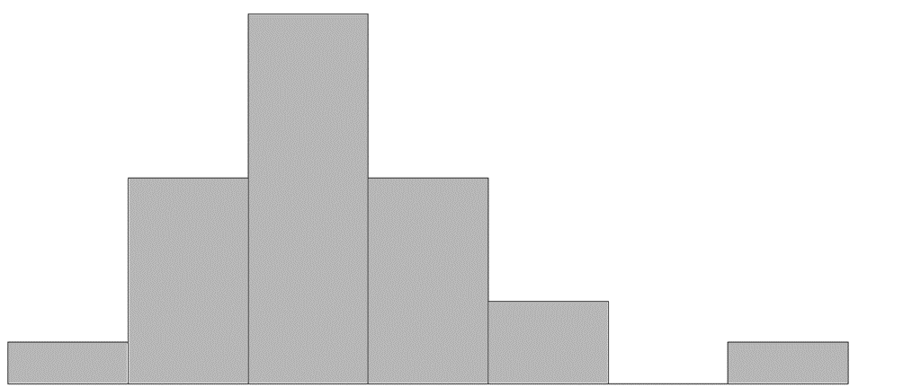
3 Résultats et discussions
Evolution des tendances des carbonates
Brest | Estacade | Large
-0,01 | -0,002 | x
+3,8 | +3,2 | +2,6
pH
pCO₂ µatm
Point B
Localisation des points de mesures
Bates et al., 2014
Fréquence d’observation
Histogramme des fréquences des tendances en pCO₂.
Tendances du pCO₂ (µatm/yr)

Slide 18
3 Résultats et discussions
Evolution des tendances des carbonates
Brest | Estacade | Large
-0,01 | -0,002 | x
+3,8 | +3,2 | +2,6
pH
pCO₂ µatm
« Loi normale »
autour de la tendance atmosphérique
(+1,66 µatm/an)
Fréquence d’observation
Tendance atmosphérique (1950-2011)
Histogramme des fréquences des tendances en pCO₂.
Tendances du pCO₂ (µatm/yr)

Slide 19
3 Résultats et discussions
Evolution des tendances des carbonates
Brest | Estacade | Large
-0,01 | -0,002 | x
+3,8 | +3,2 | +2,6
pH
pCO₂ µatm
Les tendances mesurées sont plus élevées
Tendances atmosphériques
Roscoff-Large
Brest-Porzic
Tendance atmosphérique (2008-2018)
Roscoff-Estacade
Fréquence d’observation
Histogramme des fréquences des tendances en pCO₂.
Tendances du pCO₂ (µatm/yr)

Slide 20
3 Résultats et discussions
Evolution des tendances des carbonates
Brest | Estacade | Large
-0,01 | -0,002 | x
+3,8 | +3,2 | +2,6
+1,3 | x | +1,3
+2,5 | +2,6 | +1,4
pH
pCO₂ µatm
pCO_{2term} µatm
pCO_{2nonterm} µatm
pCO_{2non-term}
pCO₂ = pCO_{2term} + pCO_{2adv} + pCO_{2air-mer} + pCO_{2bio}

Slide 21
3 Résultats et discussions
Evolution des tendances des carbonates
Brest | Estacade | Large
-0,01 | -0,002 | x
+3,8 | +3,2 | +2,6
+1,3 | x | +1,3
+2,5 | +2,6 | +1,4
pH
pCO₂ µatm
pCO_{2term} µatm
pCO_{2nonterm} µatm
pCO_{2non-term}
pCO₂ = pCO_{2term} + pCO_{2adv} + pCO_{2air-mer} + pCO_{2bio}
Courants de marées égaux
Flux air-mer quasiment à l’équilibre
Variation
Variation constante
Côtier > Large

Slide 22
3 Résultats et discussions
Evolution des tendances des carbonates
Brest | Estacade | Large
-0,01 | -0,002 | x
+3,8 | +3,2 | +2,6
+1,3 | x | +1,3
+2,5 | +2,6 | +1,4
-0,1 | -0,2 | x
-0,01 | -0,01 | x
pH
pCO₂ µatm
pCO_{2term} µatm
pCO_{2nonterm} µatm
Calcite
Aragonite
Diminution de la capacité à calcifier

Slide 23
3 Résultats et discussions
Evolution des tendances des carbonates
Brest | Estacade | Large
-0,01 | -0,002 | x
+3,8 | +3,2 | +2,6
+1,3 | x | +1,3
+2,5 | +2,6 | +1,4
-0,1 | -0,2 | x
-0,01 | -0,01 | x
+0,025 | +0,030 | +0,022
pH
pCO₂ µatm
pCO_{2term} µatm
pCO_{2nonterm} µatm
Calcite
Aragonite
Facteur de Revelle
Diminution du pouvoir absorbant de CO₂ de l’eau de mer

Slide 24
3 Résultats et discussions
Evolution des tendances des carbonates
Brest | Estacade | Large
-0,01 | -0,002 | x
+3,8 | +3,2 | +2,6
+1,3 | x | +1,3
+2,5 | +2,6 | +1,4
-0,1 | -0,2 | x
-0,01 | -0,01 | x
+0,025 | +0,030 | +0,022
+2,4 | +1,4 | +1,5
pH
pCO₂ µatm
pCO_{2term} µatm
pCO_{2nonterm} µatm
Calcite
Aragonite
Facteur de Revelle
Flux air-mer mmol.C.m⁻².d⁻¹
Le milieu absorbe moins le CO₂
=> Diminution du puits de CO₂

Slide 25
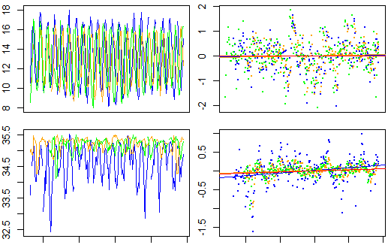
3 Résultats et discussions
Période exceptionnelle ou tendance qui se confirme ? Sur 20 ans…
Brest | Estacade | Large
x | x | x
+0,14 | +0.05 | +0.05
Température de surface (°C)
Salinité de surface (PSU)
2000 2005 2010 2015 2020
2000 2005 2010 2015 2020
1997 - 2018

Slide 26
4 Conclusion
Période exceptionnelle ou tendance qui se confirme ? Sur 20 ans…
Brest | Estacade | Large
x | x | x
+0,14 | +0.05 | +0.05
Température de surface (°C)
-
+
Salinité de surface (PSU)
+
=
2000 2005 2010 2015 2020
2000 2005 2010 2015 2020
 | 1997-2013 | 2008-2018 | 1997-2018
Température | -0.03 -0.03 -0.02 | +0.08 x +0.08 | x x x
Salinité | +0.02 +0.01 +0.01 | x x x | +0.14 +0.05 +0.05

Slide 27
4 Conclusion
Conclusion
De 2008 à 2018
Physique : Augmentation de la T°C des eaux de surface
Chimie: Diminution de l’eutrophisation de ces écosystèmes
Cycle du carbone : Augmentation du pCO₂ et diminution du pH
Les côtes s’acidifient, et deviennent des sources plus importantes de CO₂.
Les écosystèmes proximaux sont plus impactés par ces changements que les distaux.
Les tendances sont très diversifiées : Impact de l’activité biologique ?

Slide 28
4 Conclusion
Conclusion
De 2008 à 2018
Physique : Augmentation de la T°C des eaux de surface
Chimie: Diminution de l’eutrophisation de ces écosystèmes
Cycle du carbone : Augmentation du pCO₂ et diminution du pH
Les côtes s’acidifient, et deviennent des sources plus importantes de CO₂.
Les écosystèmes proximaux sont plus impactés par ces changements que les distaux.
Les tendances sont très diversifiées : Impact de l’activité biologique ?
Acidification +
refroidissement
Acidification +
réchauffement
Changement de pentes = 2 régimes
Y-a-t-il une cause de facteurs naturels locaux ?
Température de surface (°C)
-
+

Slide 29
Merci !

